Slide 1
Willkommen beim LAN Kurs
Ziele von diesem Kurs?

Slide 2
Willkommen beim LAN Kurs
Wie sieht ein Netzwerk aus, was kann ich mir darunter vorstellen?
Link DataRail SBB Bern
Link DataRail SBB Schweiz

Slide 3
Wir bauen eine Firma
Wo, wie und mit was fangen wir an?
Was ist wichtig, an was muss ich denken?
Was kommt alles auf mich zu?
3er Gruppe
Präsentation am Beamer max 5 Minuten
Zeit: 45 Minuten

Slide 4
Wir bauen eine Firma
Firma Film/Video 3 Erfinder
Firma Sound 3 Erfinder
Firma Autohersteller 3 Erfinder
Firma Mobiles Multimedia 3 Erfinder
Firma Fernsehgesellschaft 3 Erfinder
Firma Rundfunk/Radio Gesellschaft 3 Erfinder
Firma Support 3 Erfinder
Firma offen, eigene Idee 3 Erfinder

Slide 5
Wir bauen eine Firma
Gruppenaufteilung:
überlegt euch wie ihr euch einrichtet, wo die Server hingestellt werden
wer ist der Chef
alles wird auf dem LW K:\data\Modul 117 Netzwerke\Lösungen\Firma
Diese Daten könnt ihr für das Moduljournal gebrauchen
Es werden keine Daten auf dem Translaufwerk ausgetauscht
Es werden keine Kopien unter den Gruppen ausgetauscht
Zeit: 10 Minuten

Slide 6
Wir bauen eine Firma
Folgende Fragen in der Gruppe abklären:
Standort der Firma
Namen der Firma
Unterkunft der Firma
Was braucht unsere Firma an IT um Arbeiten zu können
Mitarbeiteranzahl
Was stellt die Firma her, womit wird das Geld verdient
Zeit: 20 Minuten

Slide 7
Wir bauen eine Firma
Die Gebäudeverkabelung
Was heisst das?
Wie sieht sie aus?

Slide 8
Wir bauen eine Firma
Erstellen eines LAN Konzepts

Slide 9
Netzwerke - Grundlagen
Definitionen „Netzwerk“
Kleinste Möglichkeit:
Zwei Rechner, ein Kabel: ein Netzwerk
Grösste Möglichkeit:
Das Internet

Slide 10
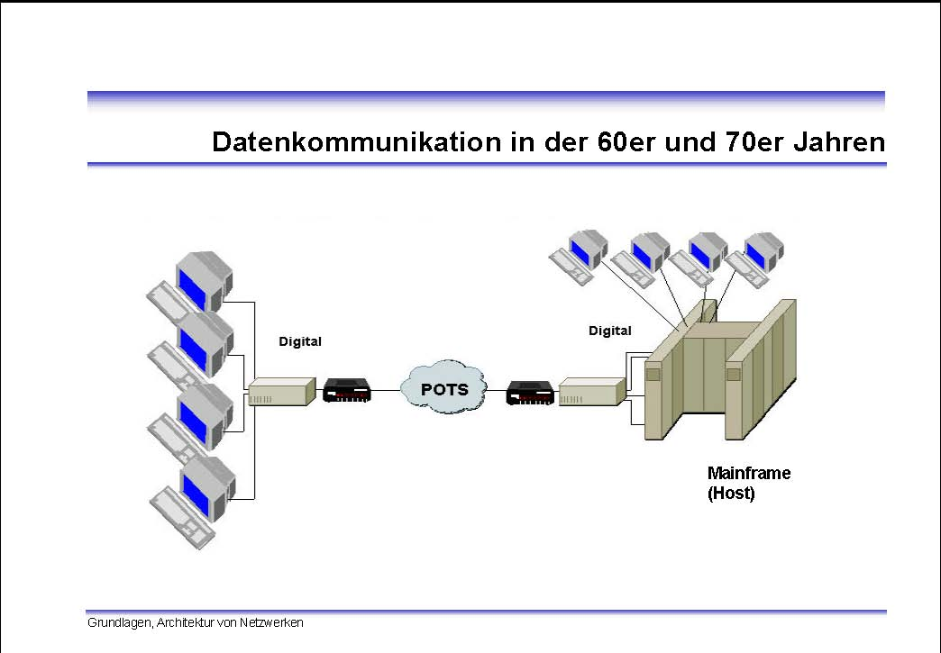
Netzwerke - Grundlagen
Ein wenig Geschichte:

Slide 11
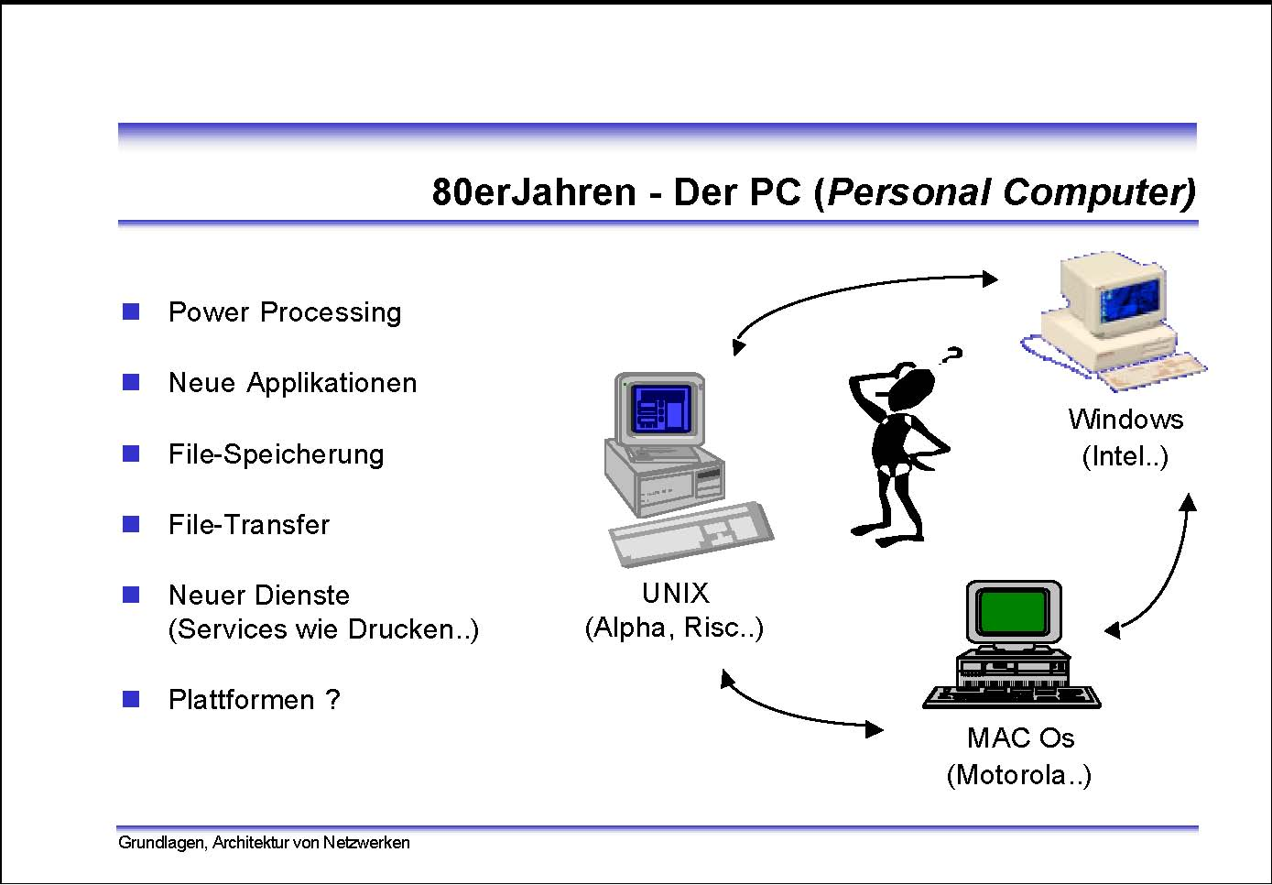
Netzwerke - Grundlagen
Ein wenig Geschichte:

Slide 12
Netzwerke - Grundlagen
Ein wenig Geschichte:
Zwei Grundkonzepte:
Peer-to-Peer
Client-Server

Slide 13
Netzwerke - Grundlagen
Vorteile eines Peer-to-Peer Netzwerkes:
Gleichberechtigt
Arbeitsgruppe
Ressourcen sind auf alle Rechner verteilt
Durch Freigaben Zugriff möglich
Keine Extrakosten für Server

Slide 14
Netzwerke - Grundlagen
Nachteile Peer-to-Peer Netzwerke
Koordinationsaufwand ab ca. 10 PC‘s enorm
Keine zentrale Benutzer-, PC-, oder Ressourcenverwaltung
Sicherheit tief

Slide 15
Netzwerke - Grundlagen
Vorteile Client-Server Netzwerke
Es findet eine Aufgabenteilung statt
Ressourcen liegen an zentraler Stelle
Dienste können an einen oder mehreren Server übergeben werden
Benutzerverwaltung kann eingeführt werden
Sicherheit

Slide 16
Netzwerke - Grundlagen
Nachteile Client-Server Netzwerke
Zusätzliche Kosten für einen oder mehrere Server

Slide 17
Netzwerke - Grundlagen
Typische Serverdienste:
File-Server
Print-Server
Application-Server
Mail-Server
Web-Server
Datenbank-Server
Proxy-Server

Slide 18
Netzwerke - Grundlagen
Abgrenzungen:
LAN Local Area Network
MAN Metropolitan Area Network
WAN Wide Area Network
GAN Global Area Network
WLAN Wireless Local Area Network
VLAN Virtual Local Area Network
SAN Storage Area Network

Slide 19
Netzwerke - Grundlagen
Gründe und Ziele einer Vernetzung:
Verbesserte Kommunikation
Steigerung der Effektivität im Datenverbund
Kostensenkung im Funktionsverbund
Einfache und effiziente Datensicherung
Absicherung der Verfügbarkeit
Optimierung der Rechnerauslastung
Optimierung der Wartung

Slide 20
Netzwerke - Grundlagen
Topologien:
Sind die Verkehrsregeln auf den Verkehrswegen
Man unterscheidet zwischen der
Physikalischen Topologie und der
Logische Topologie

Slide 21
Netzwerke - Grundlagen
Topologien:
Physikalische Topologie
  Bus
  Stern
  Ring
Logische Topologie
  Zugriffsverfahren
  Kann abhängig von der Physikalischen Topologie sein

Slide 22
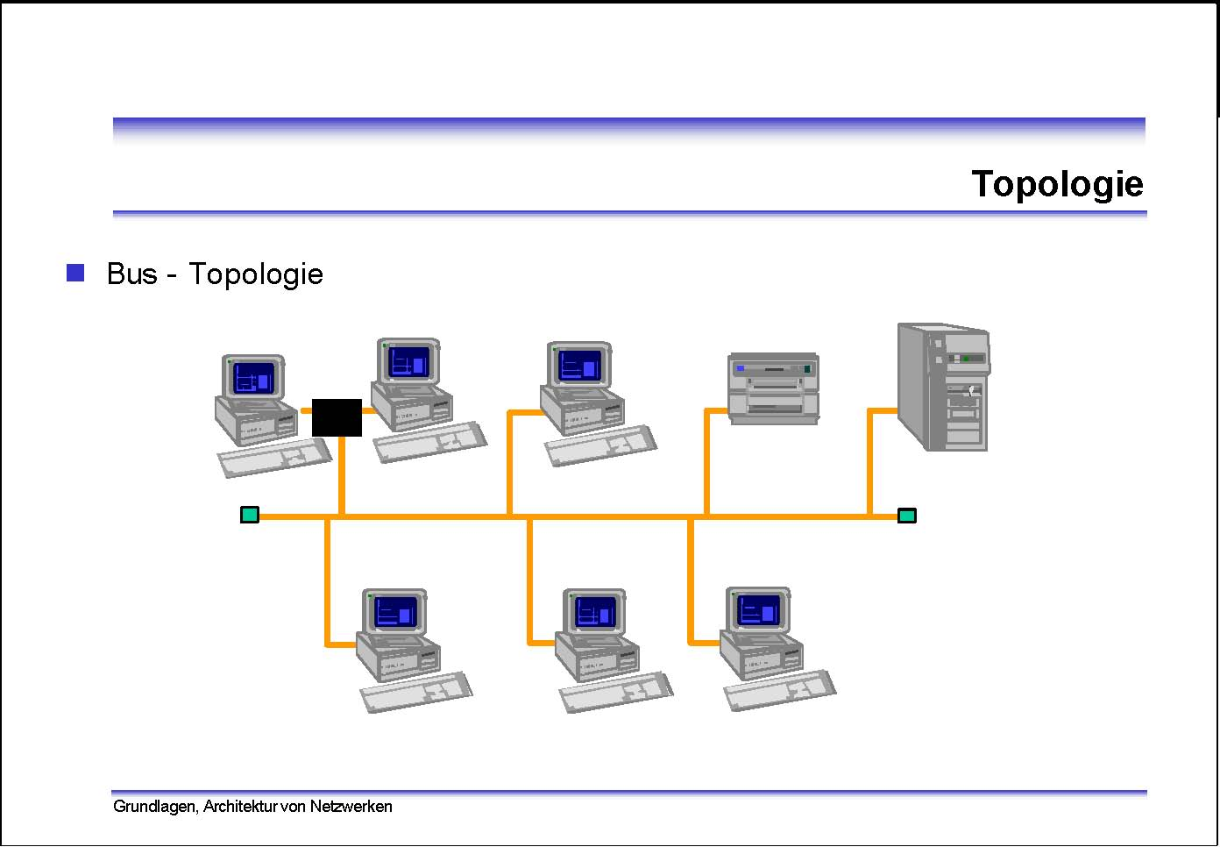
Netzwerke - Grundlagen

Slide 23
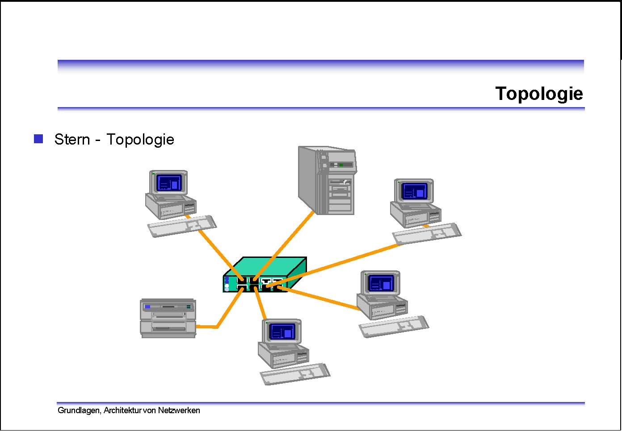
Netzwerke - Grundlagen

Slide 24
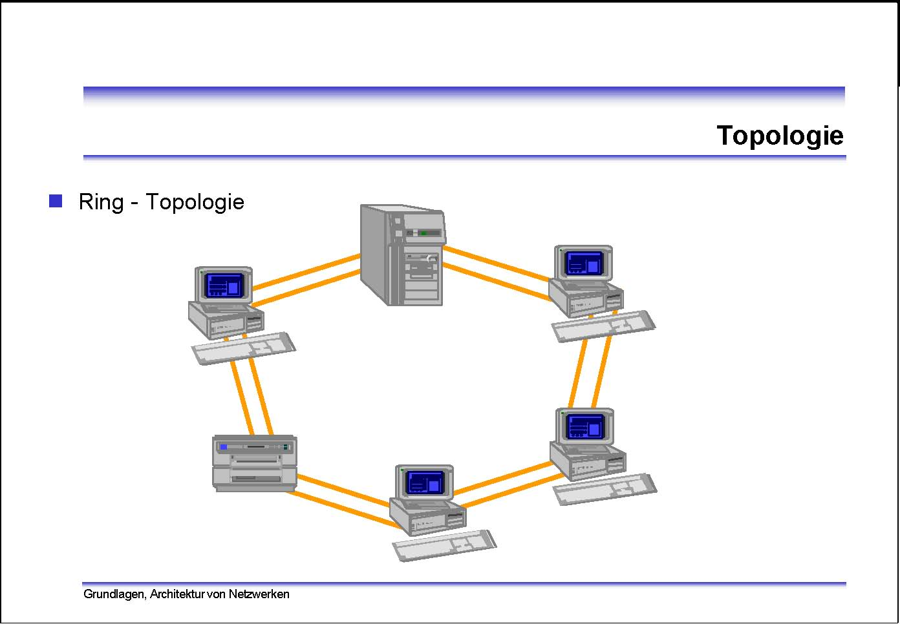
Netzwerke - Grundlagen

Slide 25
Netzwerke - Grundlagen
Übertragungsmedien:
Kupfer
Glasfaser
Luft

Slide 26
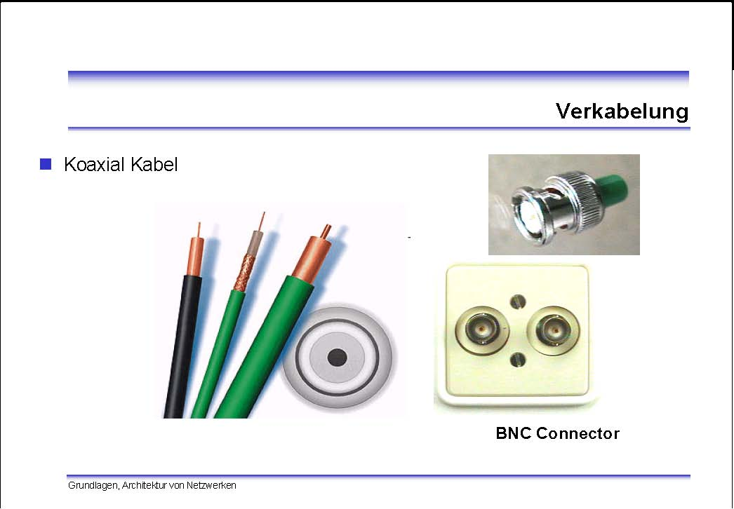
Netzwerke - Grundlagen
Übertragungsmedien:

Slide 27
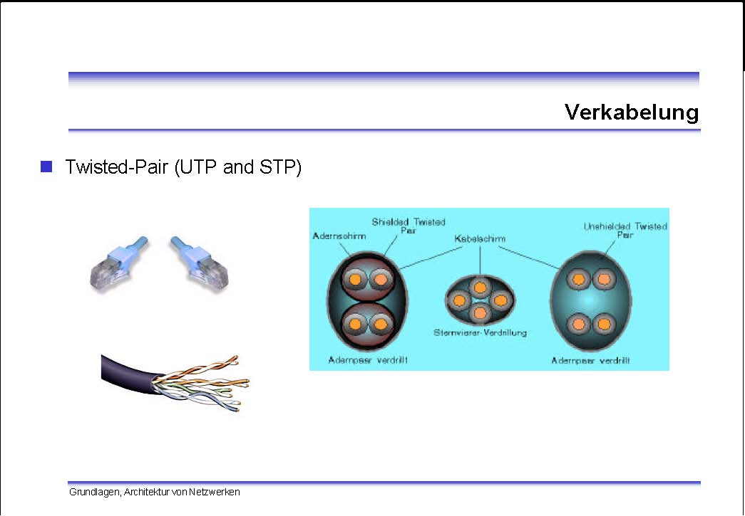
Netzwerke - Grundlagen
Übertragungsmedien:

Slide 28
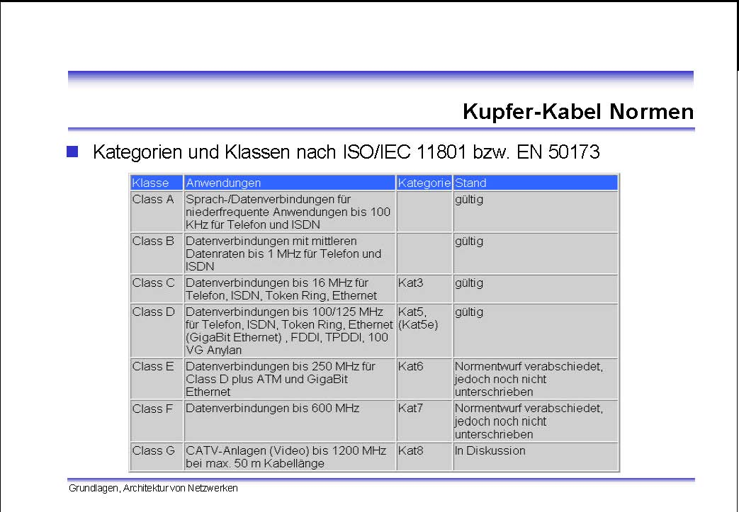
Netzwerke - Grundlagen
Übertragungsmedien und deren Normen:

Slide 29
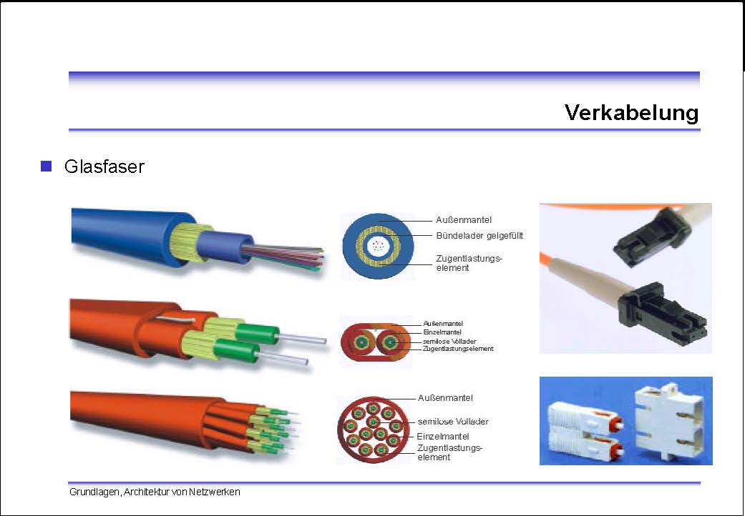
Netzwerke - Grundlagen
Übertragungsmedien:

Slide 30
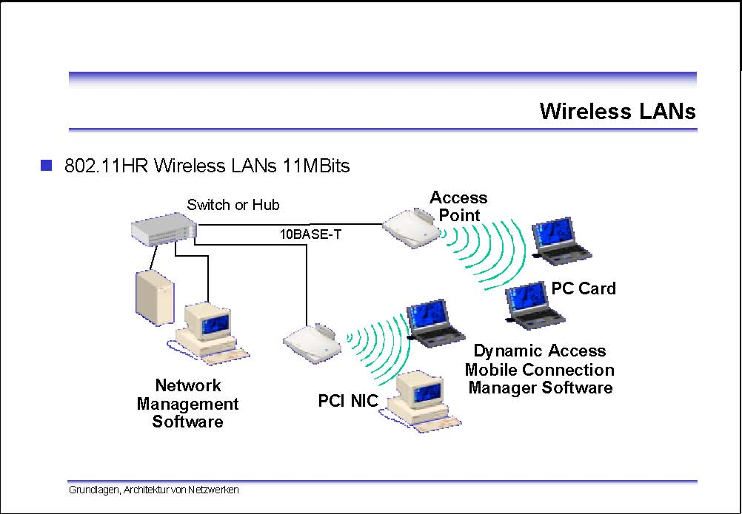
Netzwerke - Grundlagen
Übertragungsmedien:

Slide 31
Netzwerke - Grundlagen
Übertragungsmedien:
Die Netzwerkkarte und ihre Anbindung an den Computer:
Bus-Systeme
PCI
ISA
PC-Card-PCMCIA
USB
Firewire (IEEE 1394)
Seriell

Slide 32
Netzwerke - Grundlagen
Übertragungsmedien:
Die Netzwerkkarte und ihre Konfiguration am Computer:
Jumper
DIP-Schalter
Interrupt (IRQ)
I/O-Adresse
Basis-Speicheradresse
MAC-Adresse
Treiber

Slide 33
Netzwerke - Grundlagen
Übertragungsmedien:
Die Netzwerkkarte und ihre MAC-Adresse:
Die ersten 3 Byte bezeichnen den Hersteller
Die nächsten 3 Byte kennzeichnen eine einzelne Karte
Hersteller (z.B. 3Com) |  |  | Netzwerkkarte
00 | 20 | AF | B7 | 32 | 29
00 | A0 | 24 | 5A | CD | D0

Slide 34
Netzwerke - Grundlagen
Zugriffsverfahren
Definition:
  Ein Zugriffsverfahren ist ein Regelwerk, das festlegt,
  wie die Netzwerkknoten das Übertragungsmedium
  gemeinsam nutzen. Es bestimmt, wer wann senden darf.
  Häufig wird von einem Zugangsverfahren gesprochen.

Slide 35
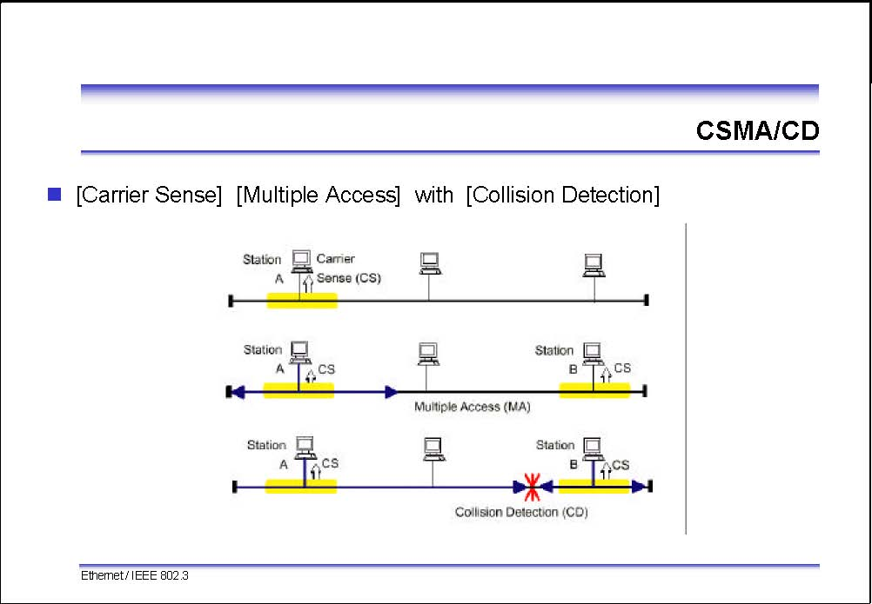
Netzwerke - Grundlagen
Zugriffsverfahren

Slide 36
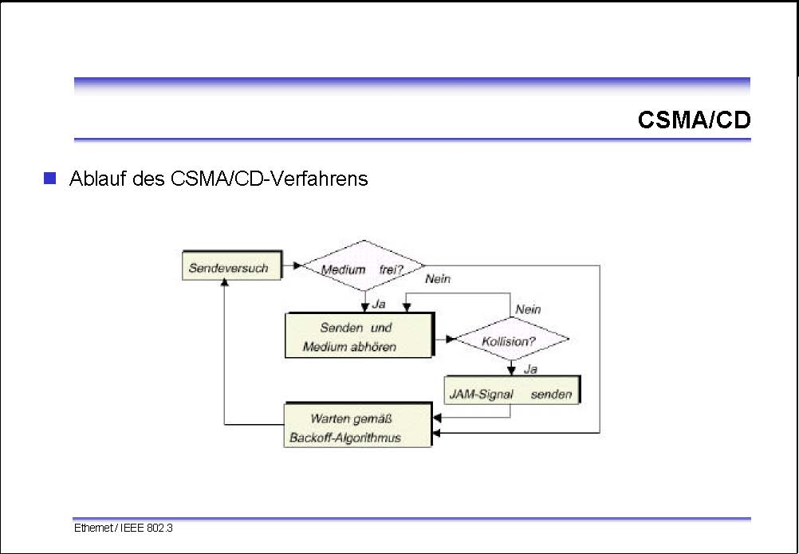
Netzwerke - Grundlagen
Zugriffsverfahren

Slide 37
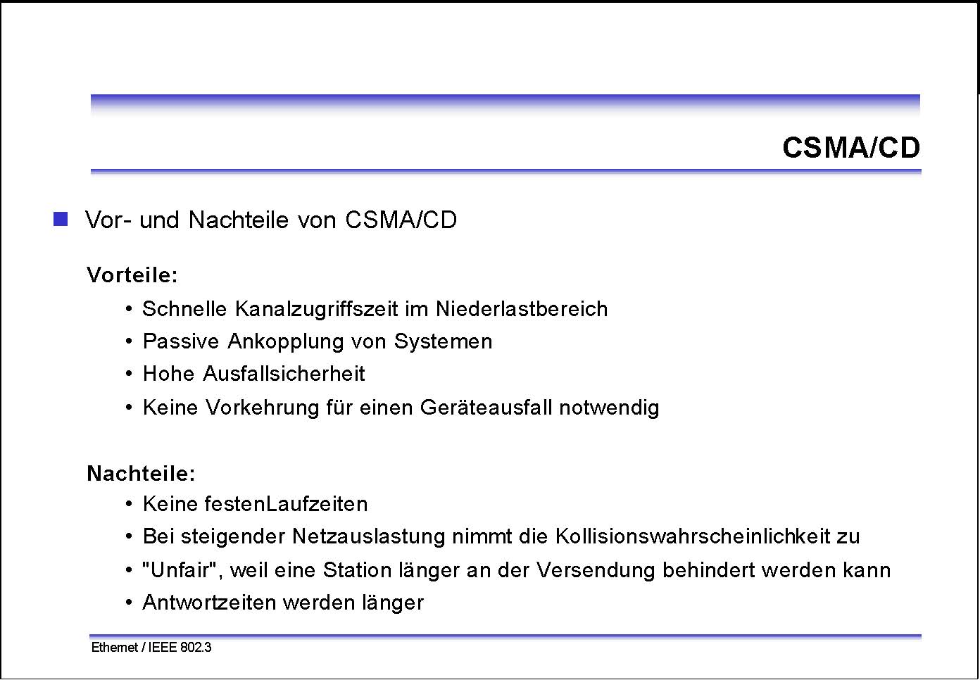
Netzwerke - Grundlagen
Zugriffsverfahren

Slide 38
Netzwerke - Grundlagen
Zugriffsverfahren
Token Passing

Slide 39
Netzwerke - Grundlagen
Zugriffsverfahren Zusammenfassung
 | CSMA/CD | Token Passing
Einsatzkriterium | Je geringer die Netzauslastung (Anzahl der Benutzer, Datenrate), desto besser. | Besser geeignet für zeitkritische Anwendungen, wo die Möglichkeit zur Sendung garantiert werden muss.
Prinzip | Wer zuerst kommt, mahlt zuerst. | Jeder zu seiner Zeit.
Nachteil | Es muss auf Kollisionen reagiert werden. | Es muss auf Sendeberechtigungen gewartet werden.
Beschreibung | Nicht deterministisch stochastisch Übertragungsakt nicht vorhersehbar | Deterministisch strenge Regeln Übertragungsakt vorhersehbar
Umsetzung | Ethernet | Token Ring, FDDI
Norm | IEEE 802.3 | IEEE 802.5
Initiatoren | DEC, INTEL, XEROX, (Mitte der 70er Jahre) abgekürzt DIX | IBM (Mitte der 80er Jahre)

Slide 40
Netzwerke - Grundlagen
Betriebssysteme und Server
Arten von Betriebssysteme
Client-Server
Mainframe
Directory Service
Benutzerverwaltung
Ressourcenverwaltung
Internet und Kommunikation

Slide 41
Netzwerke - Grundlagen
Betriebssysteme und Server
Kennzeichen eines Servers:
Leistungsfähig
Skalierbar
Zuverlässig
Ausfallsicher
Hochverfügbar
Redundanz im Server selbst
Redundanz der Server
USV

Slide 42
Netzwerke - Grundlagen
Schichten-Modelle
Der Sinn von Schichten-Modellen:
Einhalten von Regeln zwischen verschiedenen Systemen
Bestandteile sind nicht vom gleichen Hersteller
Standards, Normen einhalten
Neuentwicklungen lassen sich integrieren

Slide 43
Netzwerke - Grundlagen
Schichten-Modelle Beispiel
Agent A hat eine geheime Botschaft für Agent B.
Die Botschaft wird chiffriert.
In dieser Botschaft wird die Empfängeradresse eingebaut.
Dann wird die Botschaft im Radio übermittelt und von allen Empfangen.
Die Adresse wird von allen Empfängern ausgewertet.
Agent B erkennt seine Adresse, dechiffriert die Botschaft und liest sie.
Alle anderen ignorieren die Botschaft, da es sich nicht um die eigene Adresse handelt.

Slide 44
Netzwerke - Grundlagen
Schichten-Modelle Beispiel
Agent A hat Botschaft an B
Botschaft wird chiffriert
Botschaft wird adressiert
Botschaft wird übermittelt
Agent B liest Botschaft
Botschaft wird dechiffriert
Adresse wird ausgewertet
Botschaft wird empfangen
Agent C (oder D, F…)
Adresse wird ausgewertet
Botschaft wird empfangen

Slide 45
Netzwerke - Grundlagen
Das Open-System-Interconnection-Modell
oder kurz
OSI-Modell

Slide 46
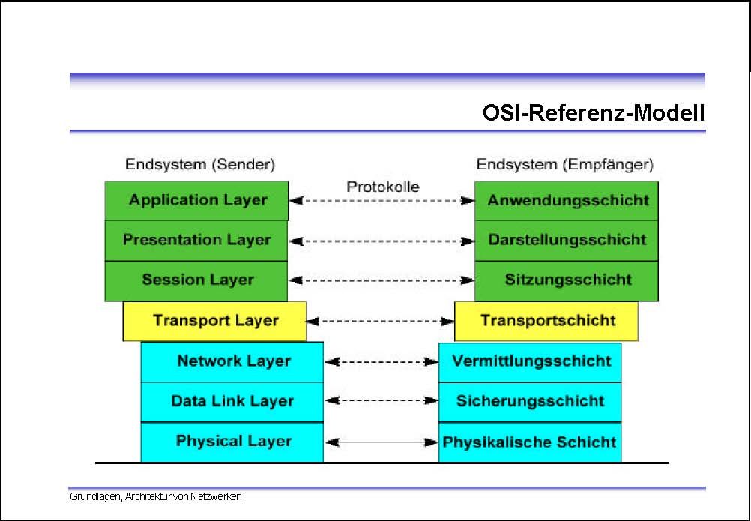
Netzwerke - Grundlagen
Schichten-Modelle

Slide 47
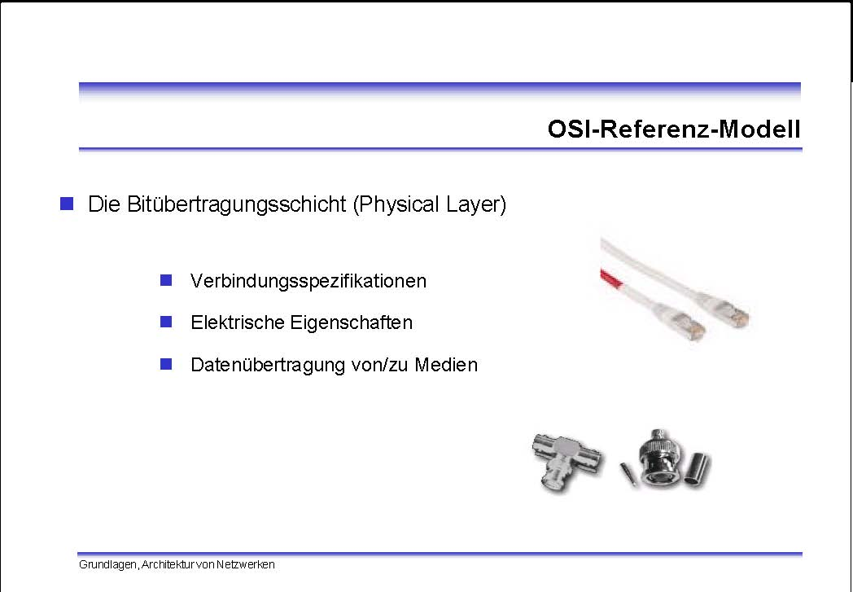
Netzwerke - Grundlagen
OSI Modell Layer 1

Slide 48
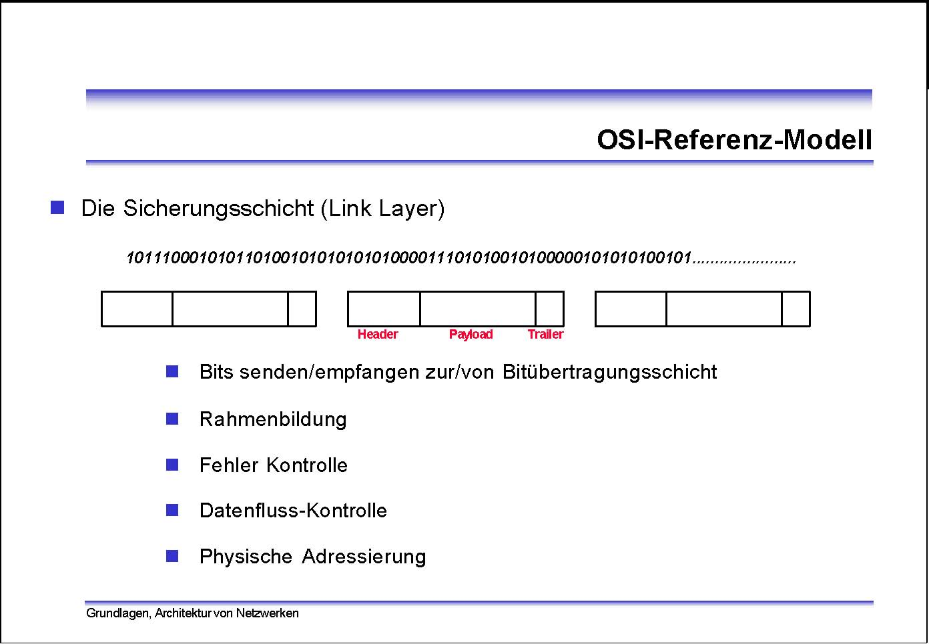
Netzwerke - Grundlagen
OSI Modell Layer 2

Slide 49
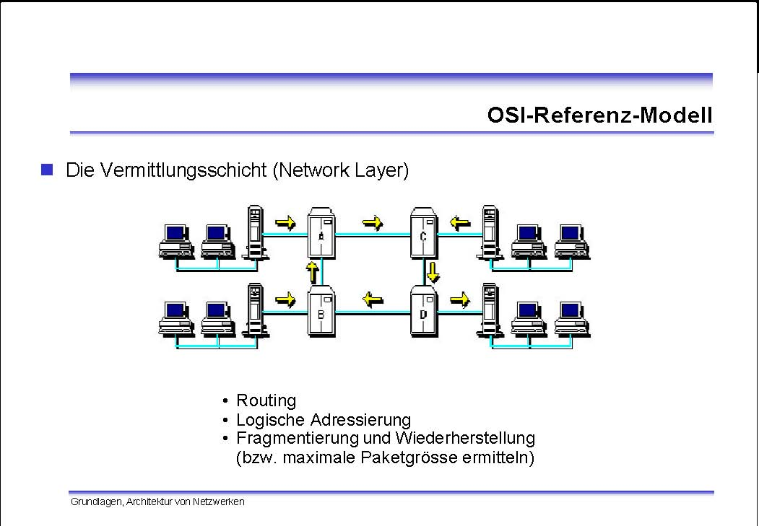
Netzwerke - Grundlagen
OSI Modell Layer 3

Slide 50
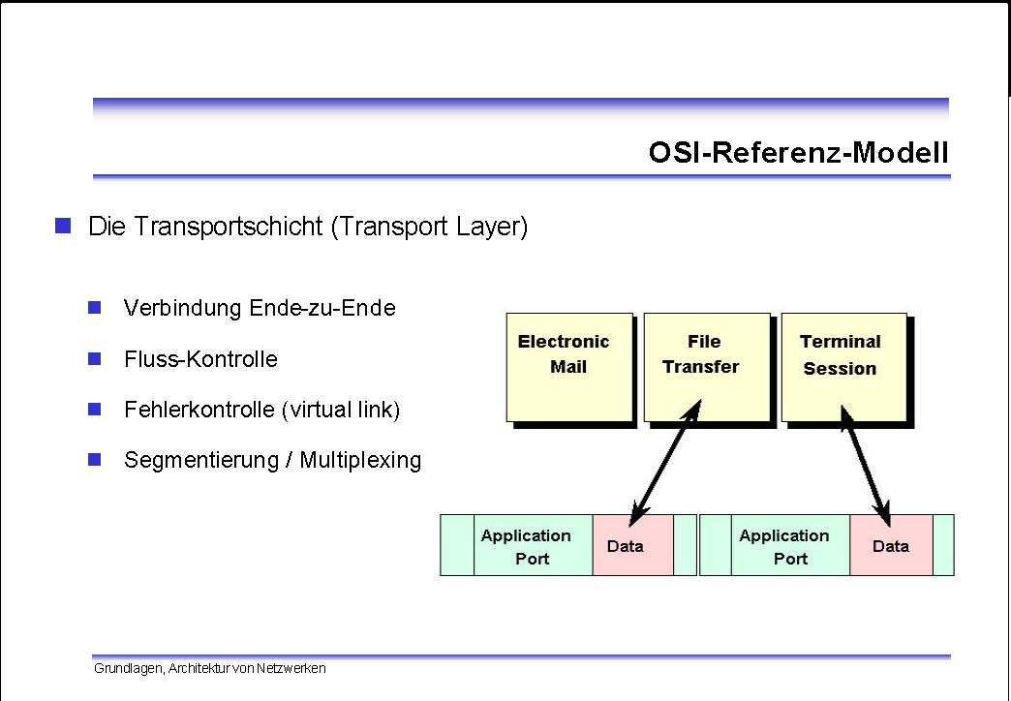
Netzwerke - Grundlagen
OSI Modell Layer 4

Slide 51
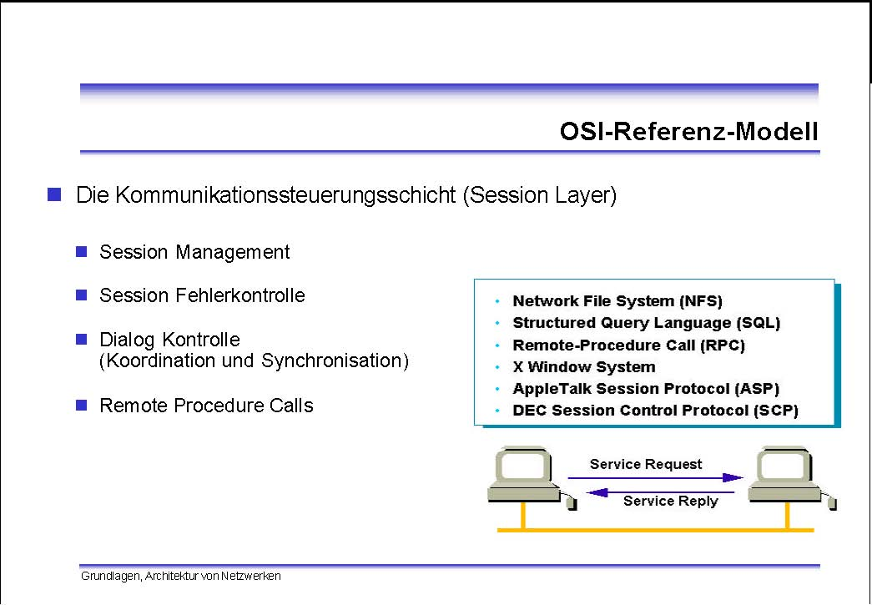
Netzwerke - Grundlagen
OSI Modell Layer 5

Slide 52
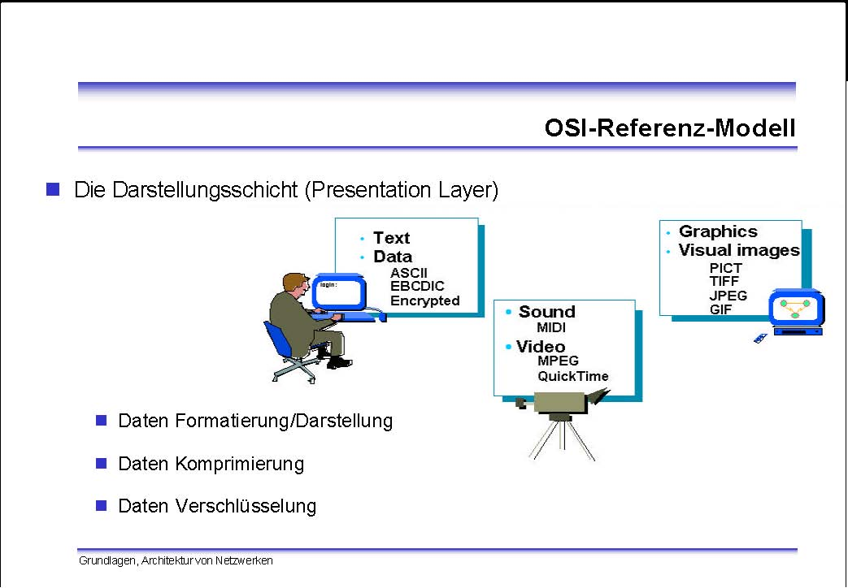
Netzwerke - Grundlagen
OSI Modell Layer 6

Slide 53
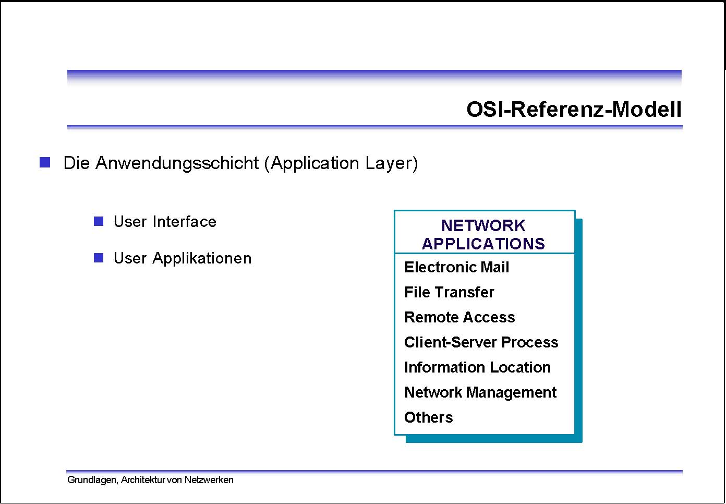
Netzwerke - Grundlagen
OSI Modell Layer 7

Slide 54
Netzwerke - Grundlagen
Schichten-Modelle
Überblick:
Nr | OSI-Schicht | Aufgaben
7 | Application | Anwendungen
6 | Presentation | Datenformate, Darstellungs-, Verschlüsselungsinformationen
5 | Session | Verbindungen, Flusskontrolle, (Kommunikationsparameter) Datenfluss-Prüfpunkte
4 | Transport | Pakete, Flusskontrolle, Fehlerbehebung und Empfangsbestätigung
3 | Network | Adressinformationen, Routing
2 | Data Link | Frames, Fehlerbehandlung
1 | Physical | Definition physikalischer Werte

Slide 55
Netzwerke - Grundlagen
Frame
Der Aufbau eines Ethernet-II-Rahmen oder auch 802.2-Rahmen:
64 – 1518 Bytes
Präambel 8 Bytes | Ursprungs- adresse 6 Bytes | Ziel- adresse 6 Bytes | Typ 2 Bytes | Datenteil Grösse ist variabel 46-1500 Bytes | Frame Kontroll Sequenz 4 Bytes

Slide 56
Netzwerke - Grundlagen
Frame
Der Aufbau eines Ethernet-II-Rahmen oder auch 802.2-Rahmen:
Präambel 8 Bytes | Ursprungs- adresse 6 Bytes | Ziel- adresse 6 Bytes | Typ 2 Bytes | Datenteil Grösse ist variabel 46-1500 Bytes | Frame Kontroll Sequenz 4 Bytes
Die Präambel enthält Bitmuster, Netzkarte synchronisiert ihre Empfangselektronik | MAC-Adresse der Netzwkarte | MAC-Adresse der Netzkarte | Art des verwen- detes Protokoll | Datenteil | Frame Check Sequence (FCS). Veränd-erungen werden erkannt

Slide 57
Netzwerke - Grundlagen
Protokolle
Protokolle sind Kommunikationsregeln
Lassen sich im OSI-Modell zuordnen
2 Netzwerkkomponente sprechen die gleiche Sprache (Protokoll)
Mehrere Protokolle zusammen nennt man Protokollfamilie oder Stack
Ausser NetBios und NetBEUI sind alle Protokoll-Stacks Routing-fähig

Slide 58
Netzwerke - Grundlagen
Das TCP/IP Protokoll
Transmission Control Protocol/Internet Protocol
TCP/IP ist heute Standard
Eng verbunden mit UNIX und Internet Entwicklung
Jede gängige Rechnerplattform unterstützt TCP/IP

Slide 59
Netzwerke - Grundlagen
Das TCP/IP Protokoll
Ein wenig Geschichte:
Ursprung als Entwicklung vom DoD
DoD ist Department of Defense
Für das ARPANet, Vorgänger des Internets
TCP/IP entstand in der Zeit des Kalten Krieges
Ziel: Netzarchitektur entwickeln die auch mit defekten Netzen funktioniert
Routing ist enstanden

Slide 60
Netzwerke - Grundlagen
Das TCP/IP Protokoll
Die Einordnung:
TCP/IP geht von einem 4-schichtigen Model aus
In Einklang mit dem OSI-Referenz-Modell

Slide 61
Netzwerke - Grundlagen
Das TCP/IP Protokoll
Einordnung:
Schicht | TCP/IP | OSI | Schicht
4 | Anwendungs-Schicht | Application Layer | 7
 |  | Presentation Layer | 6
 |  | Session Layer | 5
3 | Transport-Schicht (TCP) | Transport Layer | 4
2 | Internet-Schicht (IP) | Network Layer | 3
1 | Netzwerk- oder Link-Schicht | Data link Layer | 2
 |  | Physical Layer | 1

Slide 62
Netzwerke - Grundlagen
Wichtige Protokolle
Protokoll:
FTP
Schicht:
4
Name:
File Transfer Protocol
Beschreibung:
Dient dem Datenaustausch zwischen Rechnern und ist auf der Anwendungs-Schicht anzusiedeln

Slide 63
Netzwerke - Grundlagen
Wichtige Protokolle
Protokoll:
Telnet
Schicht:
4
Name:
Telecommunication Network Protocol
Beschreibung:
Ist eine Terminalemulation zur Host-Kommunikation

Slide 64
Netzwerke - Grundlagen
Wichtige Protokolle
Protokoll:
SMTP
Schicht:
4
Name:
Simple Mail Transfer Protocol
Beschreibung:
Dient zum Versenden von E-Mails

Slide 65
Netzwerke - Grundlagen
Wichtige Protokolle
Protokoll:
HTTP
Schicht:
4
Name:
Hypertext Transfer Protocol
Beschreibung:
Dient dem Transport von HTML-Seiten

Slide 66
Netzwerke - Grundlagen
Wichtige Protokolle
Protokoll:
POP
Schicht:
4
Name:
Post Office Protocol
Beschreibung:
Dient zum Abrufen von E-Mails

Slide 67
Netzwerke - Grundlagen
Wichtige Protokolle
Protokoll:
TCP
Schicht:
3
Name:
Transmission Control Protocol
Beschreibung:
Dient dazu, logische Verbindungen zwischen Applikationen aufzubauen. Ist auf der Transportschicht angesiedelt und dient als verbindungsorientiertes Protokoll der sicheren Datenübertragung

Slide 68
Netzwerke - Grundlagen
Wichtige Protokolle
Protokoll:
UDP
Schicht:
3
Name:
User Datagramm Protocol
Beschreibung:
Ist auf der Transportschicht angesiedelt, arbeitet aber verbindungslos. Es ist nicht so sicher wie TCP, aber schneller

Slide 69
Netzwerke - Grundlagen
Wichtige Protokolle
Protokoll:
IP
Schicht:
2
Name:
Internet Protocol
Beschreibung:
Ist ein verbindungsloses Protokoll und dient der Paketlenkung und Paketvermittlung über IP-Adressen auf der Internet-Schicht

Slide 70
Netzwerke - Grundlagen
Wichtige Protokolle
Protokoll:
IPSec
Schicht:
2
Name:
IP Secure
Beschreibung:
Erweitert das reguläre IP-Protokoll um ein Bündel von Sicherheitsmechanismen

Slide 71
Netzwerke - Grundlagen
Wichtige Protokolle
Protokoll:
ARP
Schicht:
1
Name:
Adress Resolution Protocol
Beschreibung:
Dient dazu, logische IP-Adressen in physikalische MAC- Adressen aufzulösen und arbeitet auf der Netzwerkschicht

Slide 72
Netzwerke - Grundlagen
Wichtige Protokolle
Protokoll | Schicht | Name | Beschreibung
FTP | 4 | File Transfer Protocol | Dient dem Datenaustausch zwischen Rechnern und ist auf der Anwendungs-Schicht anzusiedeln
Telnet | 4 | Telecommunication Network Protocol | Ist eine Terminalemulation zur Host-Kommunikation
SMTP | 4 | Simple Mail Transfer Protocol | Dient zum Versenden von E-Mails
HTTP | 4 | Hypertext Transfer Protocol | Dient dem Transport von HTML-Seiten
POP | 4 | Post Office Protocol | Dient zum Abrufen von E-Mails
TCP | 3 | Transmission Control Protocol | Dient dazu, logische Verbindungen zwischen Applikationen aufzubauen. Ist auf der Transportschicht angesiedelt und dient als verbindungsorientiertes Protokoll der sicheren Datenübertragung
UDP | 3 | User Datagramm Protocol | Ist auf der Transportschicht angesiedelt, arbeitet aber verbindungslos. Es nicht so sicher wie TCP, aber schneller
IP | 2 | Internet Protocol | Ist ein verbindungsloses Protokoll und dient der Paketlenkung und Paketvermittlung über IP-Adressen auf der Internet-Schicht
IPSec | 2 | IP Secure | Erweitert das reguläre IP-Protokoll um ein Bündel von Sicherheitsmechanismen
ARP | 1 | Adress Resolution Protocol | Dient dazu, logische IP-Adressen in physikalische MAC-Adressen aufzulösen und arbeitet auf der Netzwerkschicht

Slide 73
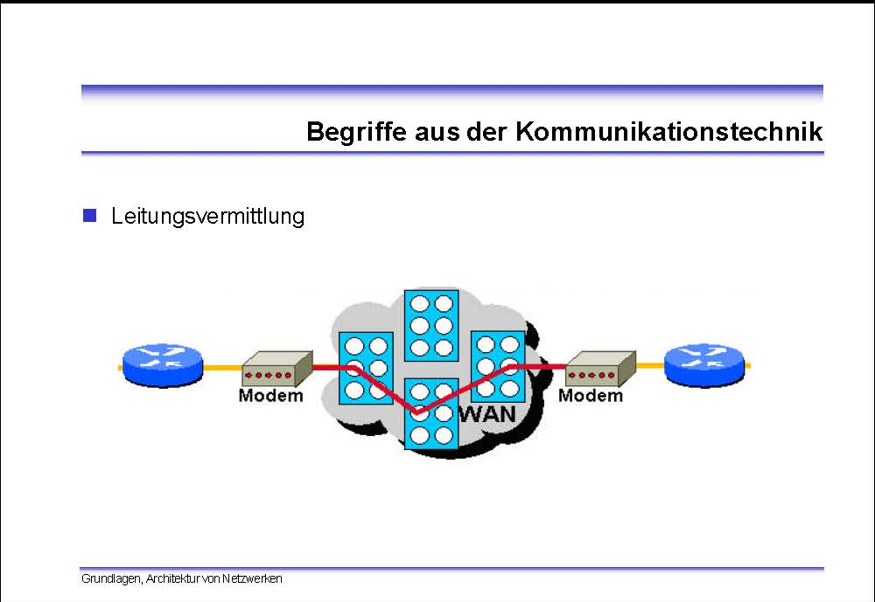
Netzwerke - Grundlagen
Leitungsvermittlung

Slide 74
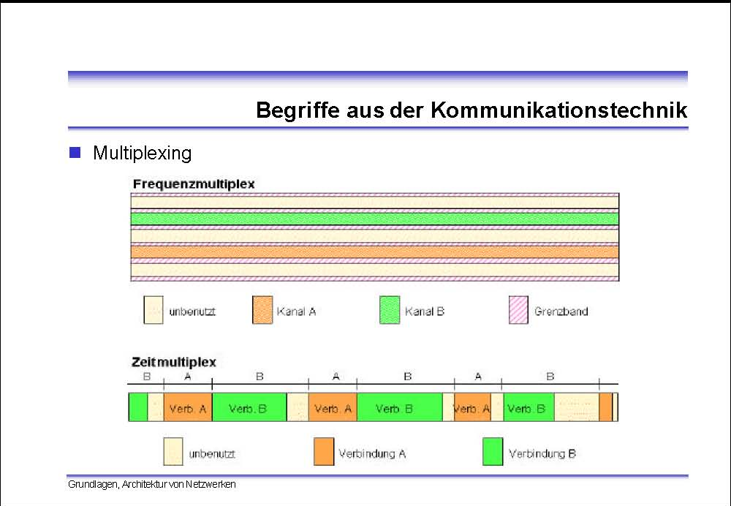
Netzwerke - Grundlagen
Multiplexing

Slide 75
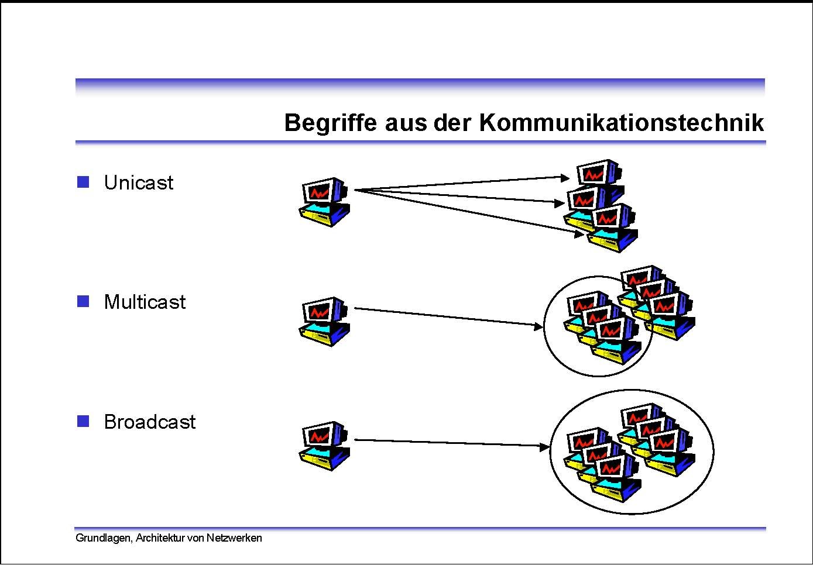
Netzwerke - Grundlagen
Verbindungsmodelle

Slide 76
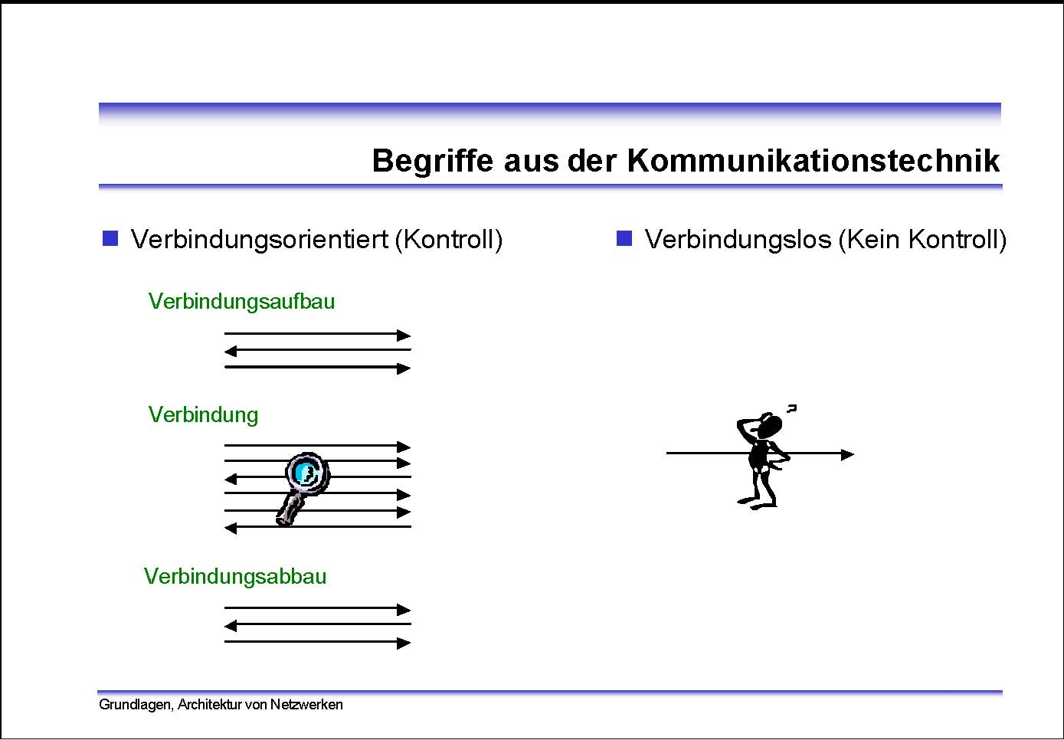
Netzwerke - Grundlagen
Verbindungsmodelle

Slide 77
Netzwerke - Grundlagen
Portnummer
Unterschiedliche Dienste haben die gleiche IP-Adresse
zusätzliche Kennung ist nötig
Eine Portnummer
Wird im TCP oder UDP Header angegeben
Zum Teil weltweit genormt
IP-Adresse identifiziert den Rechner eindeutig
Portnummer spricht den Dienst an welcher ausgeführt werden muss
Beide Informationen nennt man Socket
Ports 0 bis 1023 werden von IANA verwaltet
IANA = Internet Assigned Numbers Authority

Slide 78
Netzwerke - Grundlagen
Portnummer
Bereich | Beschreibung
0 bis 255 | Well-Knows-Ports
256 bis 1023 | Registriert
1024 bis 5000 | Dynamisch
Darüber | Frei verwendbar

Slide 79
Netzwerke - Grundlagen
Portnummer
Nummer | Bedeutung
20 | FTP-Daten
21 | FTP-Befehle
23 | Telnet
25 | SMTP
79 | Finger
53 | DNS
80 | HTTP
110 | POP3
123 | Zeitabgleich
443 | HTTPS

Slide 80
Netzwerke - Grundlagen
IP-Adressierung
Eindeutige IP-Adresse innerhalb Netzwerkverbund mit TCP/IP
Physikalische MAC-Adressen werden logische IP-Adressen zugeordnet
Rechner im Internet = IP-Adresse weltweit eindeutig/einmalig

Slide 81
Netzwerke - Grundlagen
IP-Adressierung
IP-Adresse besteht aus zwei Teilen
Netzwerk-ID vordere linke Teil gibt das IP Subnetz an
Host-ID hintere rechte Teil gibt eine einzelne Netzwerkkarte an
Rechner im selben Subnetz kommunizieren direkt miteinander
Rechner zwischen Subnetzen brauchen eine Vermittlungsstelle
Den Router (Standardgateway)

Slide 82
Netzwerke - Grundlagen
Subnet Mask
Die Subnet Mask zeigt wo Netzwerk-ID endet und Host-ID beginnt
Die Angabe der Subnet Mask ist nebst IP-Adresse zwingend anzugeben
 | Netz-ID |  |  | Host-ID
IP-Adresse (dezimal) Binär | 192 1100 000 | 168 1010 1000 | 10 0000 1010 | 1 0000 0001
Subnetmaske (dezimal) Binär | 255 1111 1111 | 255 1111 1111 | 255 1111 1111 | 0 0000 0000

Slide 83
Netzwerke - Grundlagen
Subnet Mask
Die Subnetzmasken werden häufig auf Basis ganzen Okteten gesetzt
 | Beispiel 1 | Beispiel 2 | Beispiel 3
IP-Adresse | 120.96.1.200 | 172.96.1.200 | 193.96.1.200
Subnet Mask | 255.0.0.0 | 255.255.0.0 | 255.255.255.0
Netz-ID | 120 | 172.96 | 193.96.1
Host-ID | 96.1.200 | 1.200 | 200

Slide 84
Netzwerke - Grundlagen
Offizielle IP-Adressen
IP-Adresse über Internet weltweit eindeutig
Eindeutigkeit wird über zentrale Vergabestellen geregelt
InterNIC (Internet Network Information Center) ist die zentrale Behörde
DENIC (Deutsches Netzwerk-Informations Center)
Switch

Slide 85
Netzwerke - Grundlagen
IP-Adressklassen
Class | Netzwerk-ID | Subnet-Mask | Anzahl Netzwerke | Anzahl Netzwerkknoten
A | 0 bis 126 | 255.0.0.0 | 126 | 16.777.216
B | 128.0 bis 191.255 | 255.255.0.0 | 16.384 | 65.536
C | 192.0.0 bis 223.255.255 | 255.255.255.0 | 2.097.152 | 256

Slide 86
Netzwerke - Grundlagen
Offizielle IP-Adressen
Adressen mit 127 beginnen dürfen NICHT vergeben werden
Für spezielle Funktionen reserviert
127.0.0.1 z.B ist der localhost, interne Loopback-Adresse

Slide 87
Netzwerke - Grundlagen
Private IP-Netze
Für interne LAN‘s bestimmt
Adressen werden von den Router im Internet nicht weitergeleitet
10.0.0.0 bis 10.255.255.255 ca. 16,8 Millionen Hosts
172.16.0.0 bis 172.31.255.255 ca. 1 Millionen Hosts
192.168.0.0 bis 192.168.255.255 ca. 65‘500 Hosts
Soll ein LAN an ein WAN angeschlossen werden um über das Internet ansprechbar sein, muss IP-Adresse eindeutig, also öffentlich sein.

Slide 88
Netzwerke - Grundlagen
Domain Name Service (DNS)
IP-Adresse kriegt klingender Name
195.127.237.67 = www.herdt.com
Namen werden von Rechts nach Links aufgelöst
Beginnen mit Top Level Domain
Z.B com für kommerzielle Organisationen
Zweistellige Kürzel für Länder: ch, de, fr, at
Durch einen Punkt getrennt folgen ein oder mehrere Domain-Namen
Letzter Eintrag, links, ist der Host-Name
rechner-name.(subdomain.)domain.top-level-domain
Domain-Name müssen wie IP-Adressen eindeutig sein

Slide 89
Netzwerke - Grundlagen
Dynamic Host Configuration Protocol (DHCP)
Automatische Vergabe der IP-Adresse in einem Range
Standardgateway und DNS Angaben
IP-Adresse ist nur eine bestimmte Zeit gültig (Lease-Dauer)

Slide 90
Netzwerke - Grundlagen
Proxy-Server und NAT (Net Adress Translation)
Für zwei Aufgaben eingesetzt:
Cachen, Zwischenspeichern von Informationen
Werden dadurch nur einmal aus dem Internet geladen
Interne IP-Adressen auf eine einzige Öffentliche abzubilden
Das heisst NAT oder IP-Masquerading

Slide 91
Netzwerke - Grundlagen
Proxy-Server und NAT (Net Adress Translation)
Funktion von NAT:
Alle Client‘s schicken Internetanfragen an Proxy
Ersetzt im ankommenden IP-Paket 2 Informationen
Quell-IP-Adresse, wird mit öffentlicher Adresse ersetzt und…
Quell-Port, wird mit nicht genutztem Port vom Proxy ersetzt
Proxy führt Tabelle und speichert welche Kombination aus Client-IP und Client-Port auf welchen Proxy-Port abgebildet wird
Zielrechner im Internet sieht nur Proxy als Absender
Zielrechner schickt Antwort an Proxy mit eingetragener Portnummer
Proxy erkennt anhand seiner Tabelle an welche IP und unter welcher Port-Nummer die Antwort ins lokale Netz geschickt werden soll
Rechner kann von Aussen nicht direkt angesprochen werden, Sicherheit

Slide 92
Netzwerke - Grundlagen
IPv6
Öffentliche IP-Adressen werden rar
1993 neues IP Protokoll IPnG (next generation)
1995 IPv6 erfolgte ein Diskussionspapier
Erweiterung der Adressgrösse von 32 auf 128 Bit
Anzahl adressierbare Hosts drastisch erhöht
IPv6 ist nicht kompatibel zu IP aber zu TCP

Slide 93
Netzwerke - Grundlagen
Kopplung von Netzwerken
Einsatz von Zusatzgeräten um Netzwerke zu vergrössern
Gründe: Kabellängenrestriktionen, Bandbreitenengpässe
Spezielle Geräte verbinden nur Segmente
Andere koppeln ganze Netzwerke

Slide 94
Netzwerke - Grundlagen
Kopplung von Netzwerken
OSI-Schicht | Übergang | Kennzeichen
4 | Layer 4-Switch | Einbeziehen der Port-Nummer (z.B. Well-Knows-Ports)
3 | Router, Layer 3-Switch | IP-Adressierung
2 | Bridge, Switch | MAC-Adressierung
1 | Repeater, Hub | Signalverstärkung

Slide 95
Netzwerke - Grundlagen
Kopplung von Netzwerken
Zusatz Gateway:
Verbindet Netzwerke mit völlig unterschiedlichen Protokollen und Adressierungen
Verbindet damit inkompatible Netzwerke
Möglich nur wenn Gateway auf allen 7 Schichten des OSI-Modells tätig werden kann
Im Extremfall also die ankommende Nachricht bis Layer 7 entpackt um sie für das andere Netz passend wieder bis auf Schicht 1 verpackt
Wandelt ein Protokoll real in ein anderes um
Zywall USG 20 Webinterface vorstellen

Slide 96
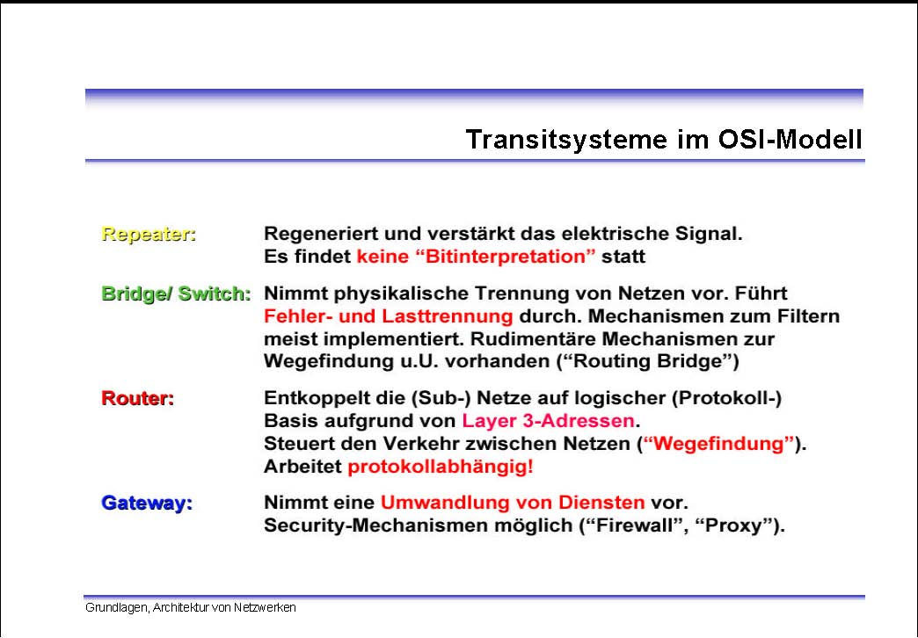
Netzwerke - Grundlagen
Transitsysteme

